Slide 1
Être, aimer, créer
Les semaines des priorités
Parole Donnée N° 236 – mercredi 13 janvier 2016
L’éducation actuelle met la priorité sur le savoir qui servira plus tard à faire quelque chose dans la vie pour avoir une position et des biens. Mais vient-au monde d’abord pour apprendre et pour travailler ? Tout être humain veut en priorité être une personne épanouie, apprendre à aimer et essayer de créer quelque chose d’original. C’est cela qui donne un sens à notre vie, et ces verbes doivent être des priorités de notre agenda.

Slide 2
Les Trois Premières Places
Parole Donnée N°235
Mercredi 6 janvier
Être, aimer, créer
Parole Donnée N° 236
Mercredi 13 janvier
L’homme, la femme et l’enfant d’abord
Parole Donnée N° 237
Mercredi 20 janvier
Le Ciel, l’humanité et la terre
Parole Donnée N° 238
Mercredi 27 janvier

Slide 3
Problématiques de parole donnée N°236
On demande souvent aux gens « que faites-vous dans la vie ? » et « d’où sortez-vous ? » (de quelle école ?)
Mais la vraie destinée d’une personne n’est pas prioritairement liée à ce qu’elle apprend ou à ce qu’elle fait dans la vie.
Suis-je venu au monde pour exister longtemps en bonne santé ou aussi pour être (quelqu’un de bien) ?
Suis-je venu au monde pour me reproduire ou aussi pour aimer ?
Suis-je venu au monde pour gagner ma vie ou pour créer de belles choses ?

Slide 4
Première partie
Discussion par tables

Slide 5
Table 1
A cette table, vous direz
Qui vous voulez être
Qui vous voulez aimer
Ce que vous voulez créer
Dans les prochaines années
Ensuite, vous parlerez de vos démarches pour développer et coordonner ces trois aspects

Slide 6
Table 1
Noriko : je veux avant tout être moi-même, me développer mentalement et moralement, être différente, originale. Ensuite, je veux aimer ma famille, mes amis, le reste du monde, aider ceux qui en ont besoin. J’aimerais créer une paix intérieure, être comme un mère.
Julie : je voudrais être moi, m’assumer telle que je suis, (alors que je manque de confiance). Je voudrais montrer mon amour aux personnes autour de moi, et à des personnes dans le besoin, avoir un sentiment de satisfaction. Par mes actions, je voudrais rendre des personnes heureuses, et créer quelque chose de matériel et immatériel (entreprise, projet concret). En gros m’élever intérieurement, avoir la paix intérieure et l’apporter aux autres.

Slide 7
Table 2
La difficulté d’être, d’aimer et de créer
Qu’est-ce qui peut le plus vous empêcher de donner la priorité aux désirs d’être, d’aimer, et de créer ?
◻mes démons ◻mes faiblesses ◻mon éducation ◻mon milieu ◻mes fréquentations ◻mon passé ◻le manque de motivation ◻une vie intérieure pauvre ◻ j’ai tendance à fuir ◻un manque d’exemples ◻ je n’y crois pas assez ◻ une absence d’ambition ◻ autres

Slide 8
Table 2
Nous avons fait une synthèse des principaux aspects
Nos démons intérieurs, le choix perpétuel, « il faut, il ne faut pas »
Education. Besoin de modèles, qui vont donner une image. L’enfant apprend à ne pas être lui-même. « Fais tes devoirs, tu joueras après ». Toujours entre deux choses. => Laisser les enfants plus libres. Communication, laisser l’enfant s’exprimer, le comprendre, lui apprendre le respect de l’autre.
Trouver en moi ce qui me rend réellement heureux, se libérer du personnage qu’on s’est donné, ou que l’on nous a donné.

Slide 9
Table 3 : Résolutions – vision 2020
Des familles où l’on apprend à être, à aimer, à créer
Quelle culture familiale peut stimuler un développement spirituel, affectif et créatif ?
Notre culture a érigé en idéal la femme parfaite dans tous les domaines. En tant que chrétiennes, nous n’échappons pas non plus à la pression et nous sommes nombreuses à nous poser des questions : peut-on vraiment mener de front une vie spirituelle riche, une vie professionnelle réussie et une vie familiale épanouie ?

Slide 10
Table 3
Les familles connaissent des problèmes de structure. Dans le monde moderne, les deux doivent travailler. Difficile de se concentrer uniquement sur le cocon familial. Le nombre de familles monoparentales augmente => épanouissement plus difficile. Fragilité de la famille. Divorces nombreux. Eviter le divorce, ne pas céder à la première difficulté. 3/5 à notre table venaient d’une famille monoparentale, pour diverses raisons).
Peur de l’engagement conjugal. Trouver des raisons de se marier. Les 3 objectifs sont nécessaires. Mariage religieux => engagement plus fort.
« Dieu protège ceux qui s’aiment » (livre allemand). Alain s’était dit qu’il ne fallait jamais divorcer. Il y a réussi et veut enseigner les valeurs familiales.
Importance de transmettre les valeurs aux enfants. Transmettre les valeurs spirituelles, et la créativité.
Partager une même vision (même avec des religions différentes). L’amour est absolument central. Aimer implique de bien communiquer. Moins de préparation au mariage qu’avant. Mariages internationaux : gros défis, notamment parce que la relation avec une paire des grands-parents peut manquer. Garder l’espoir, même dans les situations difficiles.

Slide 11
Deuxième partie
Exposé de Laurent Ladouce, directeur de l’Espace Culture et Paix

Slide 12
Plan de l’exposé
Trois fonctions du vivant et trois buts prioritaires de la vie humaine
Le support naturel des priorités de la vie
Les priorités de la réalisation humaine

Slide 13
Trois grandes fonctions du vivant & trois buts prioritaires de notre vie

Slide 14
Propriétés essentielles du vivant dictées par le code génétique
« Voici une petite graine. Mettez la dans la terre, il en sortira une grande et belle plante avec des feuilles et des fleurs et une ravissante odeur, puis cinq ou six cents graines d'où sortiront cinq ou six cents plantes. Cette seule petite graine contient pour toujours des générations infinies de plantes semblables avec leurs feuilles, leurs fleurs et leurs parfums. » (Alphonse Karr)
Autonomie (maturation)
Multiplication (reproduction)
Comportement (action)

Slide 15
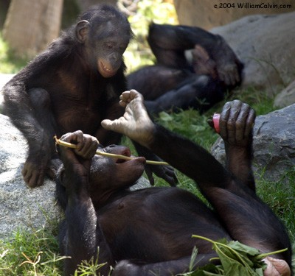
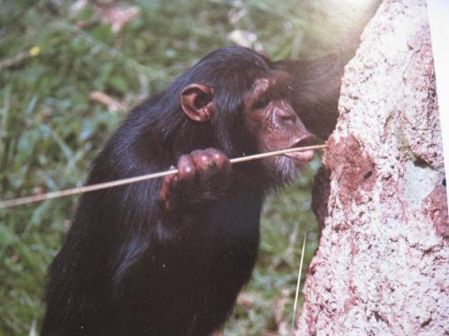

Slide 16
Trois grandes fonctions du vivant
Croissance vers la maturité
(autonomie)
Maturation
nutrition et excrétion
Homéostasie
(autorégulation)
Multiplication
(hétéronomie)
Reproduction (sexuée ou asexuée)
Multiplication et organisation sociale
Comportement
(Téléonomie)
Mouvement, Transport
Action
production
Trois buts prioritaires de l’être humain
Croissance vers la maturité
(autonomie)
Croissance spirituelle et physique
Être (premier but
de la vie)
Multiplication
(hétéronomie)
Reproduction biologique et culturelle
Aimer (deuxième but de la vie)
Action
(Téléonomie)
Mouvement
Action, production
Créer (troisième but de la vie)

Slide 17
Être
Aimer
Créer
ressources
Sagesse (tête)
maîtrise (main)
Responsabilité
Bien-être
Bien-faire
Plénitude – Accomplissement - joie
spirituelle
professionnelle
sentiment (cœur)
Bien-aimer
affective

Slide 18
Le support naturel des priorités de la vie

Slide 19
Le support naturel des trois grandes fonctions et des trois priorités de la vie
image
Universelle
Caractère intérieur et forme extérieure
Yang et Yin
être
aimer
image
individuelle
singularité, originalité (style)
créer

Slide 20
Caractéristiques duales
Tous les êtres | Caractère intérieur | Forme extérieure
Humanité | Cœur et esprit | corps
Humans | Heart & Mind | Body
Animaux | Instinct animal | corps
Plantes | Instinct végétal | corps
Humans | Heart & Mind | Body
Animals | Animal ‘Mind’ | Body
Plants | Plant ‘Mind’ | Body
Molécules | Nature directive | Énergie & Matière
Atomes | Nature directive | Énergie & Matière
Particules | Nature directive | Énergie & Matière

Slide 21
Sujet
Cause
Sung Sang
Aspect intérieur invisible
Sung Sang et Hyung Sang :
Termes coréens, ici représentés avec leurs caractères chinois.
Le Hyung sang reflète et exprime le Sung Sang.
La relation entre le sung sang et le hyung sang peut être apparentée à la relation entre eidos et hyle (Aristote).
Objet
Effet
Hyung Sang
Aspect extérieur visible
Notes:
En résumé, chaque être existant et chaque chose est composé d’un aspect extérieur visible et d’un aspect intérieur invisible

Slide 22
Caractéristiques duales
Tous les êtres | Masculinité | Féminité
All Beings | Int. Character | Ext. Form
All Beings | Int. Character | Ext. Form
Humanité | Homme | Femme
Humans | Heart & Mind | Body
Animaux | Mâle | Femelle
Plantes | Étamine | Pistil
Masculinité Humans | Heart & Mind | Body
Animals | Animal ‘Mind’ | Body
Molécules | + | --
Atomes | + | --
Particules | + | --

Slide 23
Le principe du « système de paires »
一陰一陽之謂道
Un yang et un yin : c’est le Tao (la voie).
周易 – Livre des Transformation

Slide 24
Création : Image et Symbole
Homme
Humanité : image
(réflexion)
Femme
Yang
homme
Femme
Yin
Yang
M+
Choses : symbole (reflet)
Yin
F-
M+
F-

Slide 25
Les priorités de la réalisation humaine

Slide 26
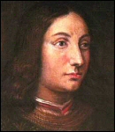
Différence essentielle entre l’être vivant et l’être humain
« Le Père Suprême (…) prit donc l’homme (…) et, l’ayant mis au milieu du monde, il lui dit « nous t’avons fait (…) tel un statuaire qui reçoit la charge et l’honneur de sculpter ta propre personne, tu te donnes toi-même la forme que tu auras préférée. »
Pic de la Mirandole

Slide 27
maturité
croissance
Loi naturelle
Automatique
croissance
Loi naturelle
+
Responsabilité
humaine
Vie
Destin
Déterminisme
Instinct
Projet dicté
Existence
Destinée
Libre-arbitre
Conscience
Projet choisi
(réalisation)
Être vivant
Être humain

Slide 28
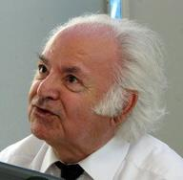
La première est la joie individuelle de fonder sa liberté, de créer sa propre destinée. « La deuxième composante est l’amour. Une fois que l’individu a fondé sa liberté, il va rencontrer un nouvel élément de bonheur qui est la relation positive à autrui dans l’amour, l’amitié et le lien social. La troisième joie est la jouissance du monde : apprécier et contempler, mais surtout créer
Fonder, aimer, créer chez Robert Misrahi
Trois contenus fondamentaux du bonheur :
la joie de fonder, l’amour et la jouissance du monde.
être
aimer
créer

Slide 29
Priorités de la réalisation humaine
Vie rêvée, réfléchie, écrite
(autobiogaphie)
L’être humain, être de désir et de liberté, est le sujet conscient des verbes être, aimer et créer. Tous trois correspondent à des projets d’accomplissement et de réalisation.
« Le bonheur est simultanément de l’ordre de la réflexion et de l’ordre de l’existence, à la fois désir conscient d’être comblé et existence pensée comme plénitude. »
Robert Misrahi
Vie vécue, accomplie
biographie

Slide 30
Ê
T
R
E
AIMER
⓪
⓪
⓪
①
C
R
ÉE
R
Personne spirituelle
&
Personne Physique
Individualité
(style)
Homme & Femme
⓪
nature

Slide 31
La vie humaine comme projet, accomplissement et réalisation
Projet et projection
Désir
Accomplissement
(liberté + responsabilité
Être
Créer
Bonheur (plénitude)
Sage
Parent
Aimer
Créateur

Slide 32
Première priorité
Vrai Moi
Unité personne spirituelle / personne physique
Résonance dans l’amour vrai, plénitude
Un esprit sain (t) dans un corps sain
Éducation du cœur et du caractère
Devenir la personne idéale, originelle
Devenir soi-même
Être quelqu’un
personne spirituelle
Amour Vrai
personne physique

Slide 33
Amour
Vrai
Cœur
⓪
⓪
Personne spirituelle
(Partenaire Sujet)
Personne physique
(Partenaire Objet)
Désirs Spirituels
Vérité
Bonté
Beauté
Besoins physiques
Manger
Dormir
Se vêtir
⓪

Slide 34
Arriver à être
Dépasser l’ego vers le vrai « moi »
Cultiver la sagesse plus que le savoir
Incarner et personnifier son idéal
Ne pas subir les influences, les intégrer à son projet

Slide 35
Deuxième priorité
Réaliser l’unité entre l’homme et la femme
Résonance dans l’amour vrai, plénitude
Éducation de la norme et de l’altruisme
Se reproduire, transmettre à ses descendants
Bâtir un projet conjugal et familial
Amour Vrai
homme
femme

Slide 36
L’accomplissement affectif
« Seul l’amour est capable d’achever les êtres, en tant qu’êtres, en les réunissant. »
Pierre Teilhard de Chardin
« L’homme complet sera celui qui aime et qui est aimé. »
Pierre Burney

Slide 37
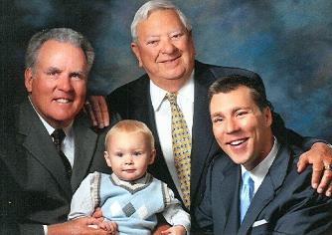
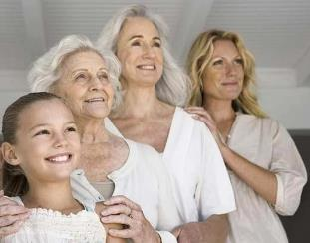
Amour
Vrai
Cœur
⓪
①
Homme
père
mère
Femme
mari
épouse
Frère
Sœur
② ③
Fils
Fille

Slide 38
Troisième priorité : créer
Créer = priorité existentielle, pas seulement professionnelle
S’accomplir comme personne apportant une contribution unique et originale dans un art, un sport, une compétence particulière.
Dans tout milieu, favoriser la capacité d’innovation des personnes au lieu de les cantonner à des tâches répétitives ou d’exécutant.
La créativité comporte les deux aspects de l’innovation théorique (invention) et pratique

Slide 39
Amour
Vrai
Cœur
objets
Œuvres
⓪
Homme

Slide 40
Deux étapes de l’activité créatrice
Effervescence
imaginative
Forme
2. Exécution
1. Invention
idée

Slide 41
Base quadruple intérieure se développant
Base quadruple extérieure se développant
Amour Vrai
But
Concepts
lois
Idée
plan
design
Émotion
Intellect
Amour Vrai
But
Matériau
(Objet)
Œuvre
Objet
Idée
(Sujet)
originalité
style
Conception et invention La puissance de créer des idées (Bergson)
Exécution, donner forme à l’inspiration à l’aide des matériaux adéquats

